Slide 1
Activer la double authentification sur son compte Cerbère
Activer la double authentification
sur son compte Cerbère
Guide pas à pas : méthode COURRIEL ou méthode TÉLÉPHONE
18/08/2026

Slide 2
Votre compte Cerbère est personnel
Point de vigilance
À lire avant toute chose
Un compte = une personne
• Vous renseignez VOTRE civilité, VOTRE prénom et VOTRE nom : ce sont eux qui identifient le compte.
• Vous utilisez une adresse mail nominative (prenom.nom@…), jamais une boîte de service partagée.
• Vous ne communiquez à personne votre mot de passe ni vos codes à usage unique.
Identité du titulaire du compte
Civilité
Madame
Prénom
Camille
Nom
DURAND
Adresse mail
camille.durand@…
À proscrire
Un compte au nom d'un service · une adresse générique (accueil@, contact@) · un compte utilisé par plusieurs agents.

Slide 3
La double authentification et ses deux méthodes
Comprendre et choisir
Le principe en une diapositive
Le principe
Après votre mot de passe, Cerbère vous demande un second code, à usage unique. Cette double vérification est obligatoire pour accéder au portail SPS.
COURRIEL
Le code arrive dans votre boîte mail.
• Activée par défaut à la création du compte
• Aucune application à installer
• Code valable 5 minutes
• Nécessite d'accéder à sa messagerie
TÉLÉPHONE
Le code est généré par une application mobile.
• À activer soi-même depuis « Mon compte »
• Application gratuite : FreeOTP ou Google Authenticator
• Nouveau code toutes les 30 secondes
• Fonctionne même sans réseau sur le mobile
Notre conseil
Commencez par la méthode COURRIEL, immédiatement disponible.

Slide 4
Méthode COURRIEL
Recevoir son code par mail

Slide 5
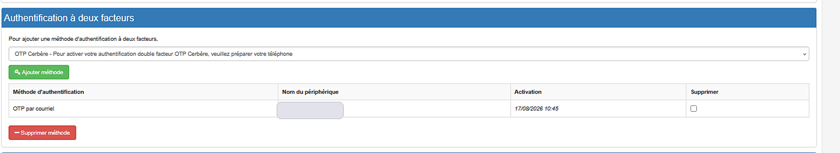
Étape 1 — Vérifier que la méthode est active
Méthode COURRIEL
1 / 3
1
Se connecter au portail Cerbère (adresse mail + mot de passe).
2
Cliquer sur « Mon compte », en haut à droite.
3
Descendre au bloc « Authentification à deux facteurs ».
4
La ligne « OTP par courriel » y figure : c'est actif.
4
« Mon compte » › Authentification à deux facteurs

Slide 6
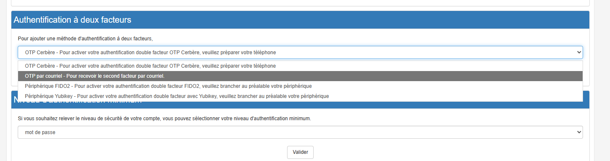
Étape 2 — Activer la méthode OTP par courriel si inactive
Méthode COURRIEL
1 / 3
1
Se connecter au portail Cerbère (adresse mail + mot de passe).
2
Cliquer sur « Mon compte », en haut à droite.
3
Descendre au bloc « Authentification à deux facteurs ».
4
Sélectionner OTP par courriel
5
Cliquer sur «Valider », au centre en bas.
« Mon compte » › Authentification à deux facteurs

Slide 7
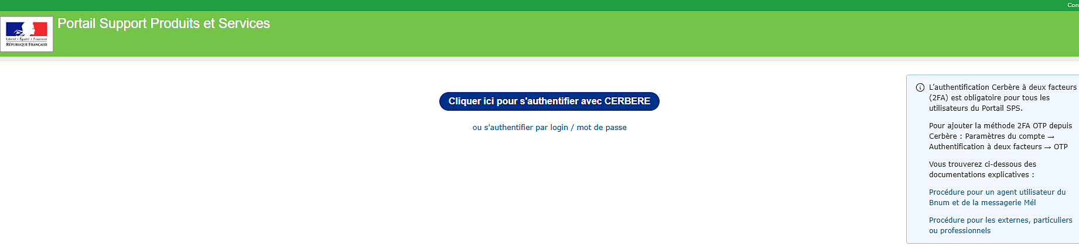
Étape 3 — Demander l'accès au portail SPS
Méthode COURRIEL
2 / 3
1
Ouvrir le formulaire de contact du portail SPS.
2
Cliquer sur « Cliquer ici pour s'authentifier avec CERBERE ».
3
Saisir son adresse mail et son mot de passe, puis « Connexion ».
2
Portail Support Produits et Services (SPS)

Slide 8
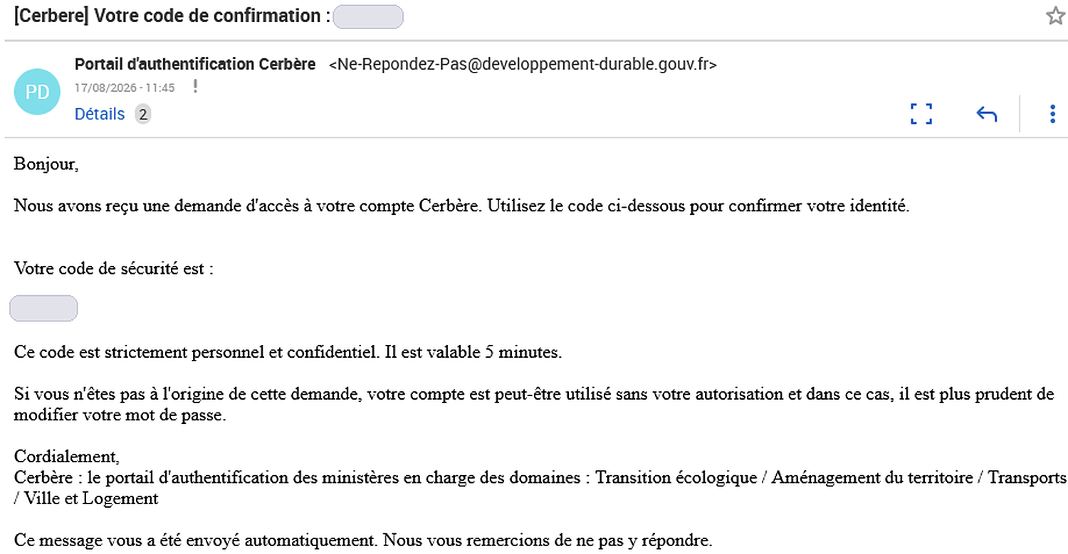
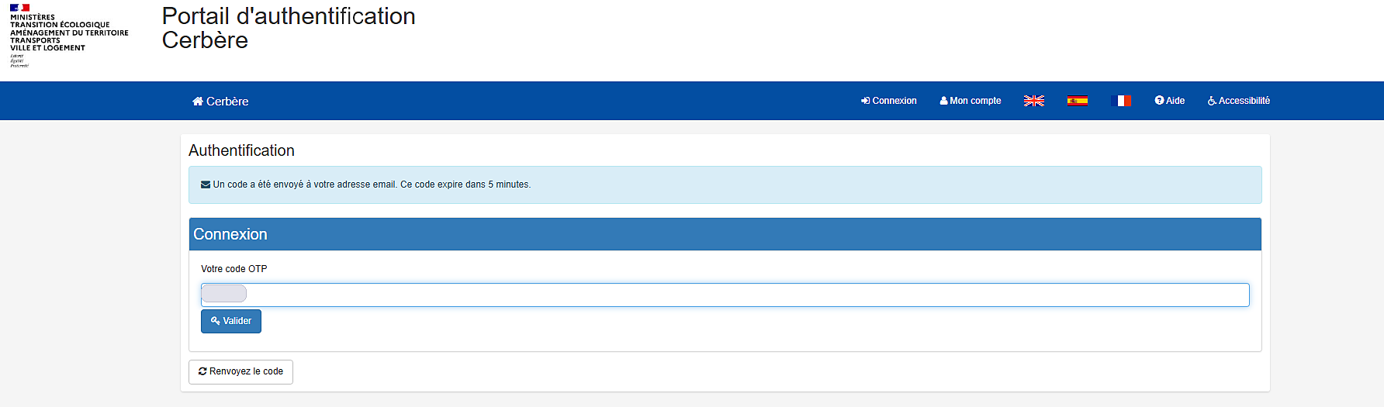
Étape 3 — Récupérer le code reçu et le saisir
Méthode COURRIEL
3 / 3
1
Ouvrir le message « [Cerbère] Votre code de confirmation ».
2
Relever le code de sécurité indiqué dans le message.
3
Le saisir dans la page Cerbère, puis cliquer sur « Valider ».
Important
Ce code est strictement personnel et n'est valable que 5 minutes. Ne le transmettez à personne, même à un collègue ou à l'assistance.

Slide 9
Méthode TÉLÉPHONE
Générer son code sur son mobile

Slide 10
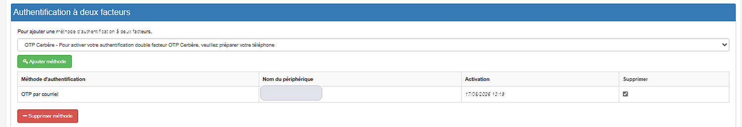
Étape 1 — Préparer son téléphone
Méthode TÉLÉPHONE
1 / 3
À faire dans cet ordre
Installez d'abord l'application sur votre téléphone. Ne supprimez la méthode courriel qu'ensuite : sans méthode active, vous ne pourrez plus vous connecter.
1
Installer FreeOTP ou Google Authenticator (gratuit) sur son téléphone.
2
Sur Cerbère : Mon compte › Authentification à deux facteurs.
3
Cocher « Supprimer » sur la ligne « OTP par courriel », puis « Supprimer méthode » et confirmer.
3
3

Slide 11
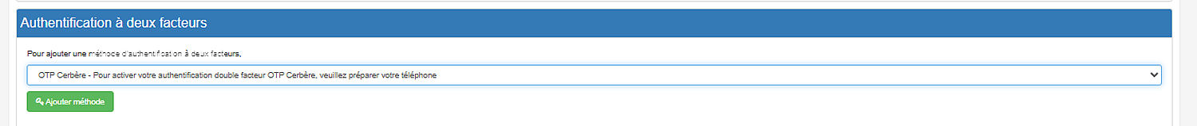
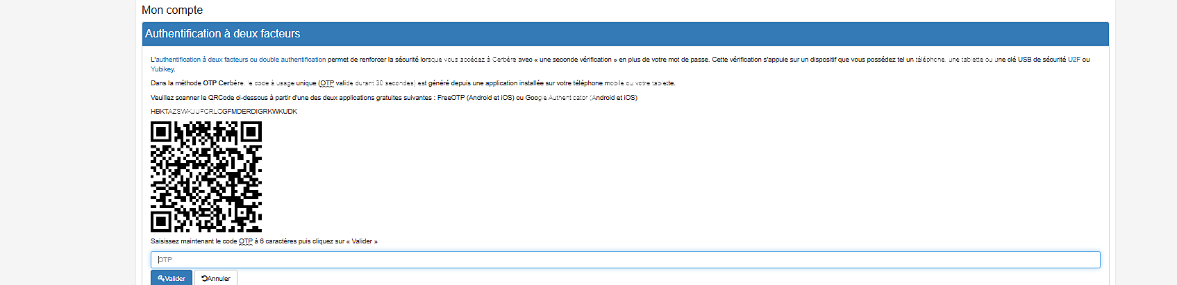
Étape 2 — Ajouter la méthode et scanner le QR code
Méthode TÉLÉPHONE
2 / 3
1
Choisir « OTP Cerbère » dans la liste déroulante.
2
Cliquer sur le bouton vert « Ajouter méthode ».
3
Scanner le QR code avec l'application.
4
Saisir le code à 6 chiffres affiché, puis « Valider ».
1
2
3
4

Slide 12
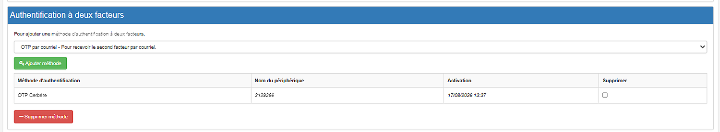
Étape 3 — Vérifier, puis se connecter
Méthode TÉLÉPHONE
3 / 3
1
La ligne « OTP Cerbère » apparaît : la méthode est active.
2
À chaque connexion, ouvrir l'application et lire le code à 6 chiffres.
3
Le saisir dans le champ « Votre code OTP », puis « Valider ».
1
Bon à savoir
La saisie du code se fait sur le même écran « Votre code OTP » qu'avec la méthode courriel. Le code change toutes les 30 secondes : saisissez-le sans attendre. L'application fonctionne même sans réseau.

Slide 13
À retenir et assistance
Synthèse
Réflexes et contacts
À retenir
• Le compte Cerbère est personnel : votre nom, votre prénom, votre adresse mail nominative.
• La double authentification est obligatoire pour le portail SPS.
• Deux méthodes au choix : COURRIEL ou TÉLÉPHONE.
• Tout se gère depuis « Mon compte » › « Authentification à deux facteurs ».
• Un code à usage unique ne se partage jamais.
Je ne reçois pas le code
Vérifiez les indésirables, puis « Renvoyez le code ».
Le code est refusé
Il a expiré : 5 min par courriel, 30 s par application.
Je n'ai plus accès à ma méthode
Ne supprimez rien : contactez l'assistance MTE-DNUM-PNM.

